Slide 1
Termologia e Termometria
1 º AULA DE FÍSICA PARA O SEGUNDO ANO
Prof. Me. Raphael

Slide 2

Aulas e avaliações

Slide 3
Aulas e avaliações

Slide 4
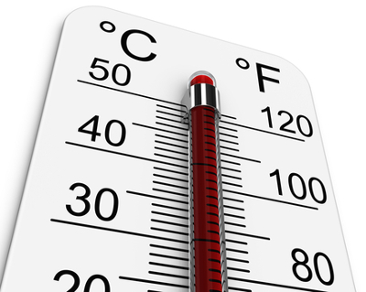
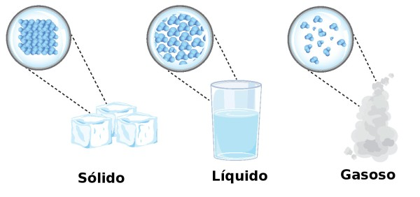
Termologia
É a parte da Física que estuda os fenômenos relativos ao aquecimento, ao resfriamento ou às mudanças de estado físico em corpos que recebem ou cedem determinado tipo de energia.

Slide 5
Temperatura
É a grandeza que caracteriza o estado térmico de um sistema.
Ou seja, o nível de agitação ou vibração das moléculas e partículas
O instrumento utilizado para medir temperatura é o termômetro

Slide 6
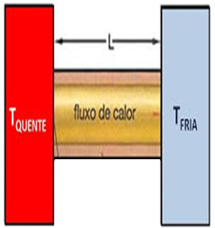
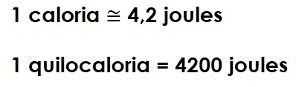
Calor
É energia térmica em trânsito de um corpo para outro ou de uma parte para outra de um mesmo corpo, trânsito este provocado por uma diferenças de temperaturas.

Slide 7
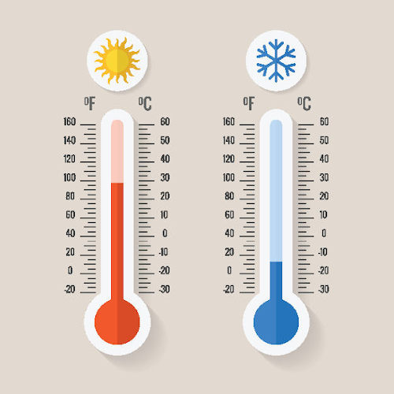
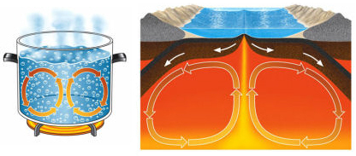
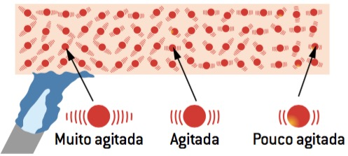
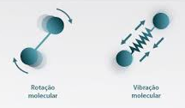
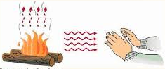
Diferenças entre Calor e Temperatura
Temperatura
Calor

Slide 8
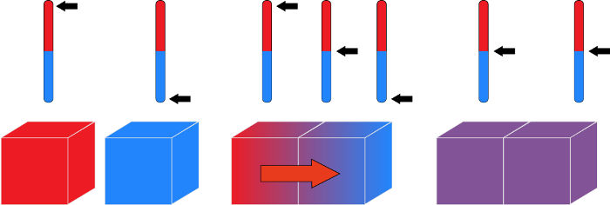
Equilíbrio térmico
Dois ou mais sistema físicos estão em equilíbrio térmico entre si quando suas temperaturas são iguais.
TA
TB
TE
TE
Inicialmente, TA > TB
No Equilíbrio, TA = TB = TE

Slide 9
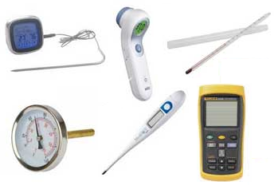
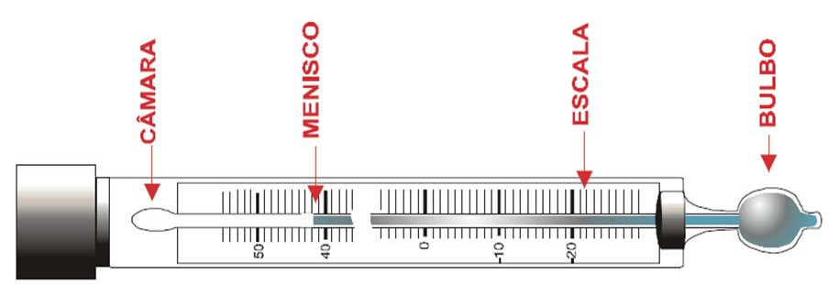
Termômetro
Substância termométrica é aquela em que pelo menos uma de suas propriedades físicas (comprimento, volume, pressão, entre outras) varia de forma mensurável com a temperatura.
Grandeza termométrica é a propriedade física da substância termométrica que varia de forma mensurável com a temperatura e que é usada para medi-la.

Slide 10
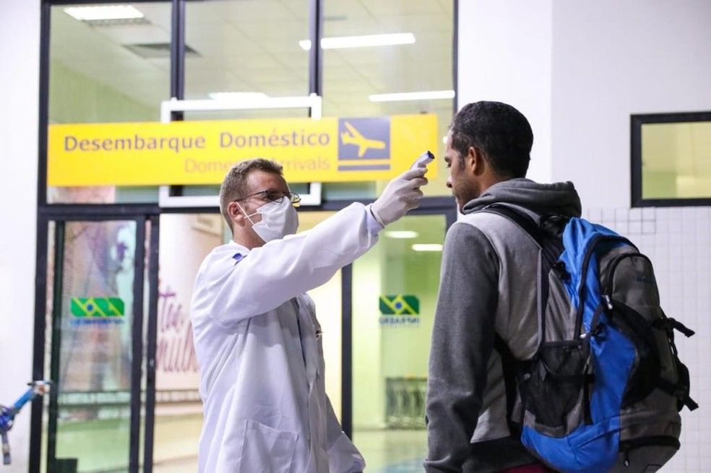
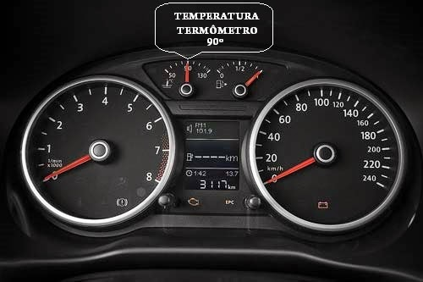
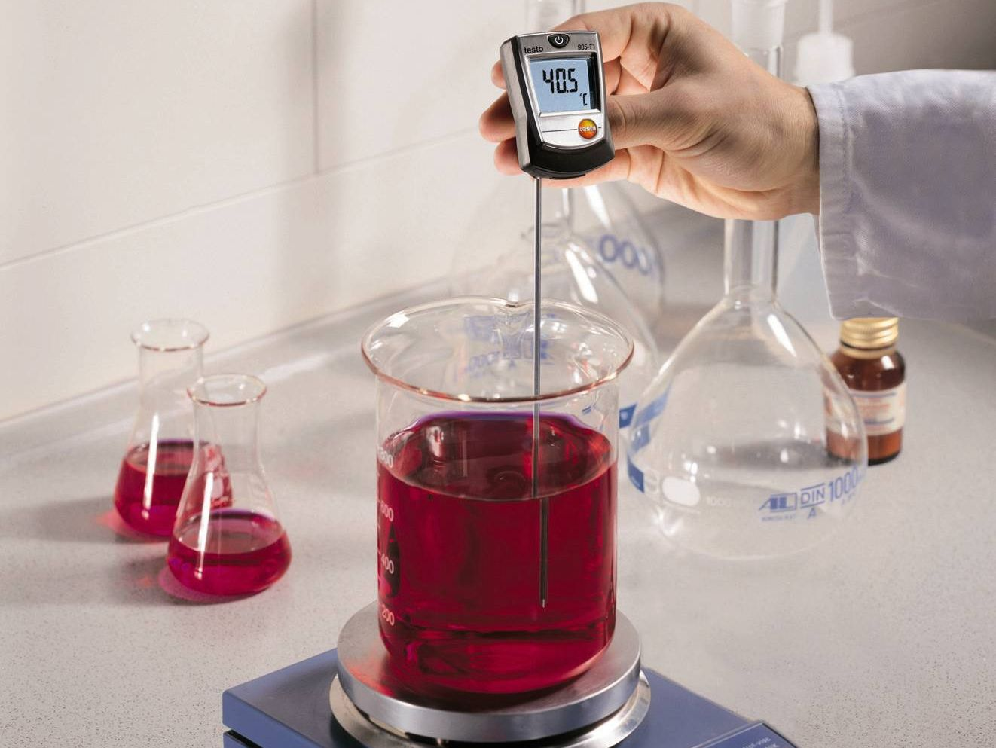
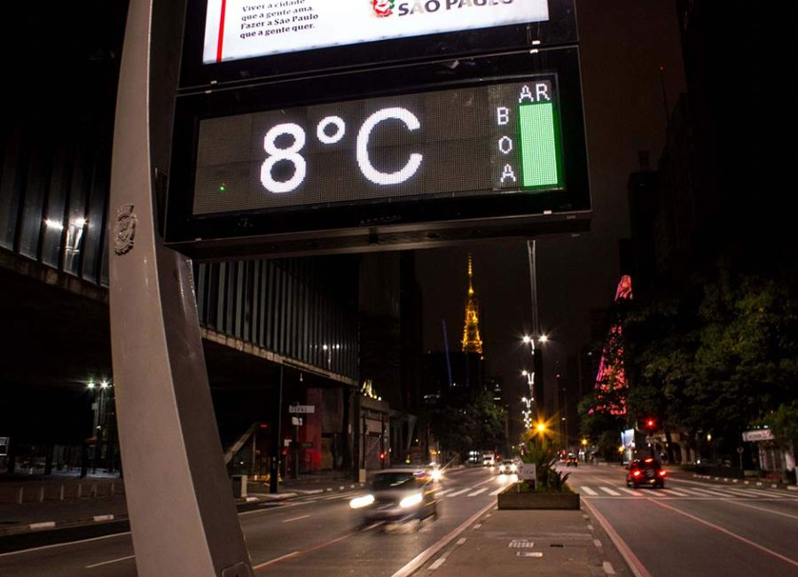
Aplicações dos Termômetros

Slide 11
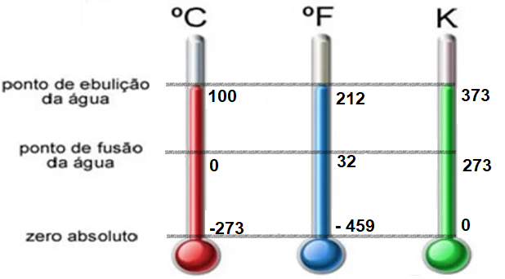
Escalas Termométricas
PV
PG
Escala de Celsius
Escala de Fahrenheit
Escala de Kelvin
PV – Ponto de vapor
PG – Ponto de Gelo

Slide 12
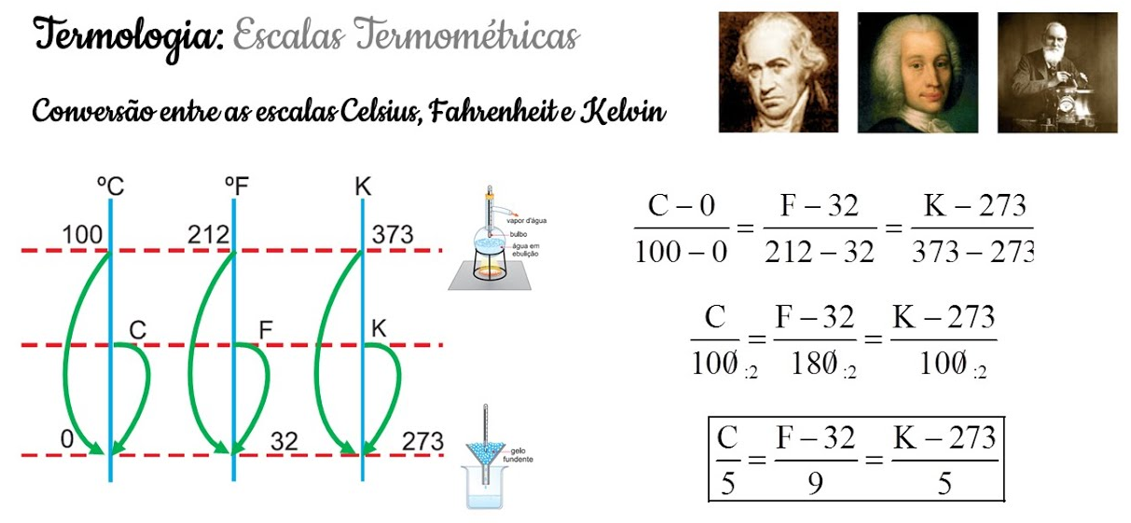
Escalas Termométricas

Slide 13
Escalas Termométricas

Slide 14
Escalas Termométricas

